Slide 1

ГИБКОЕ УПРАВЛЕНИЕ ПРОЕКТАМИ

Slide 2
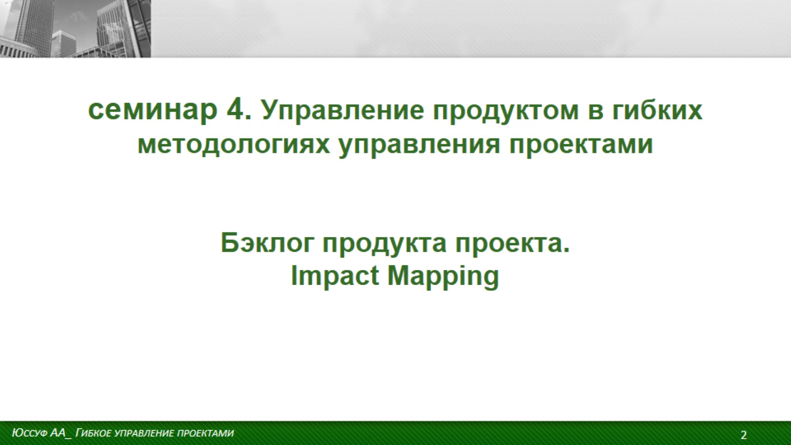
семинар 4. Управление продуктом в гибких методологиях управления проектами Бэклог продукта проекта. Impact Mapping

Slide 3
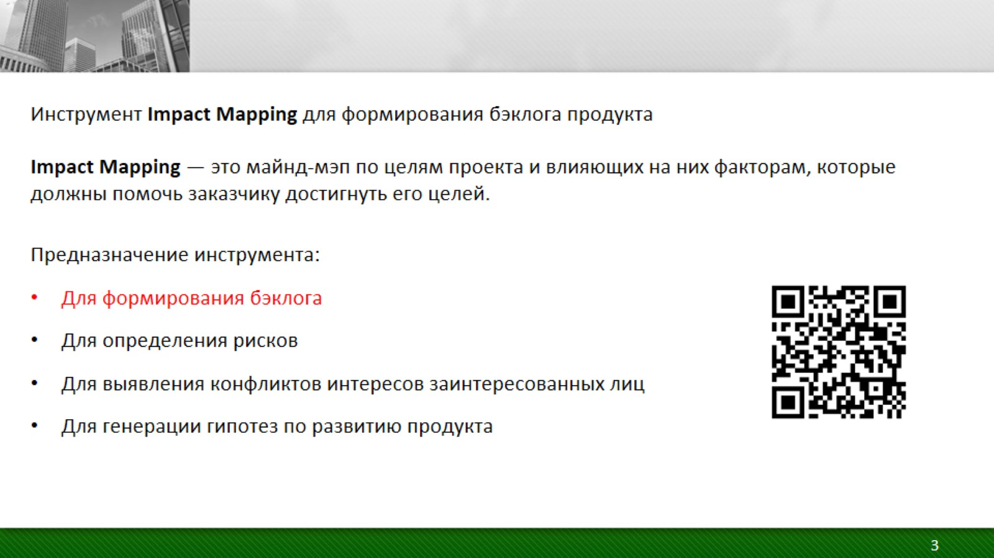

Slide 4
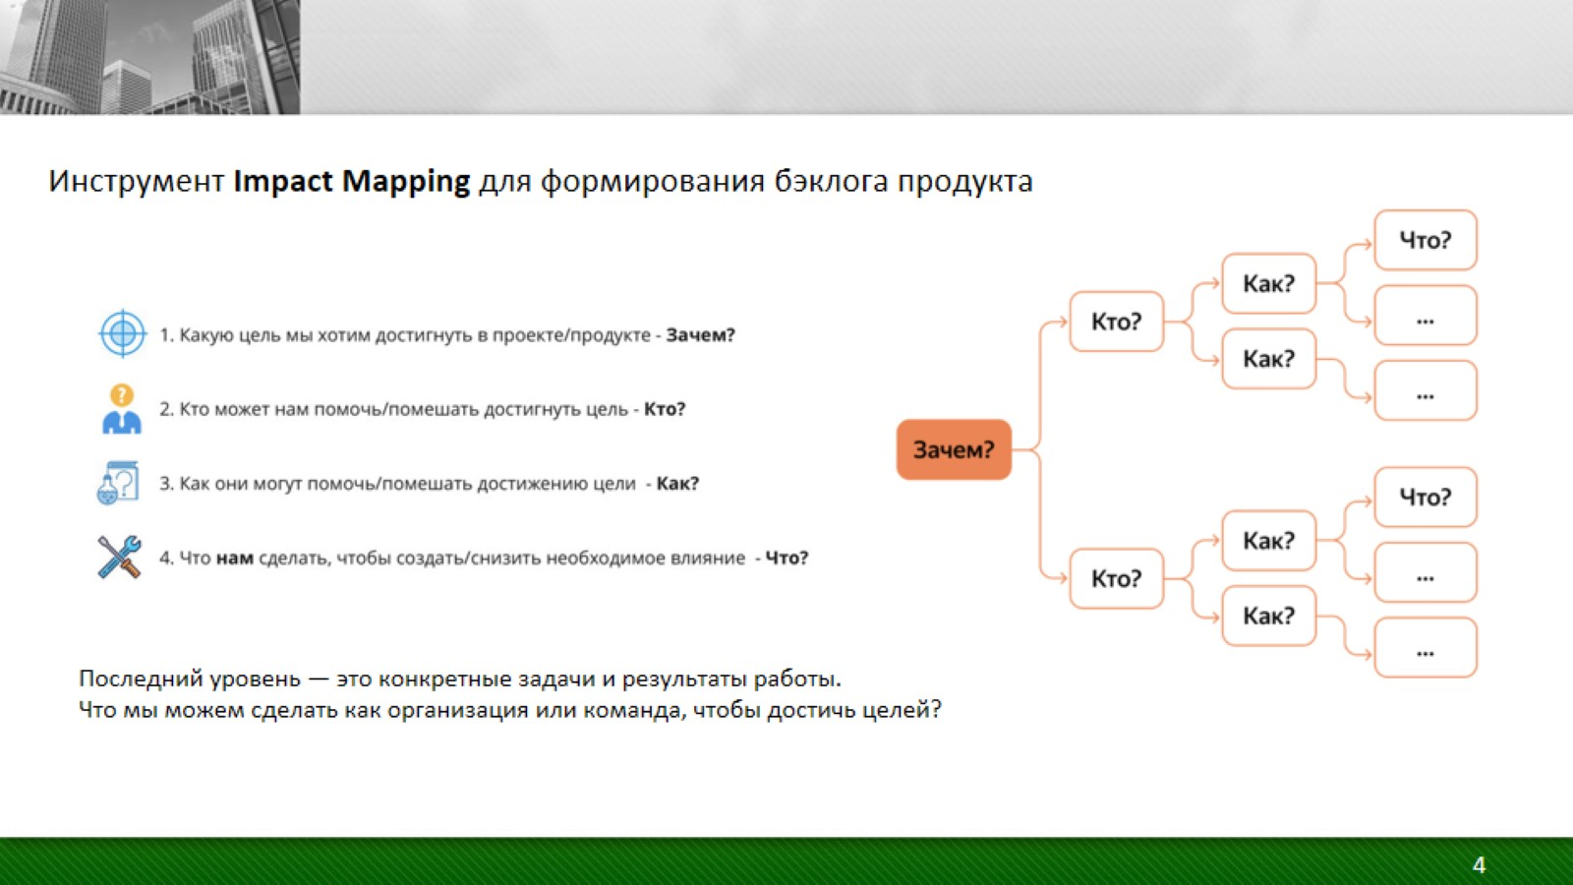

Slide 5
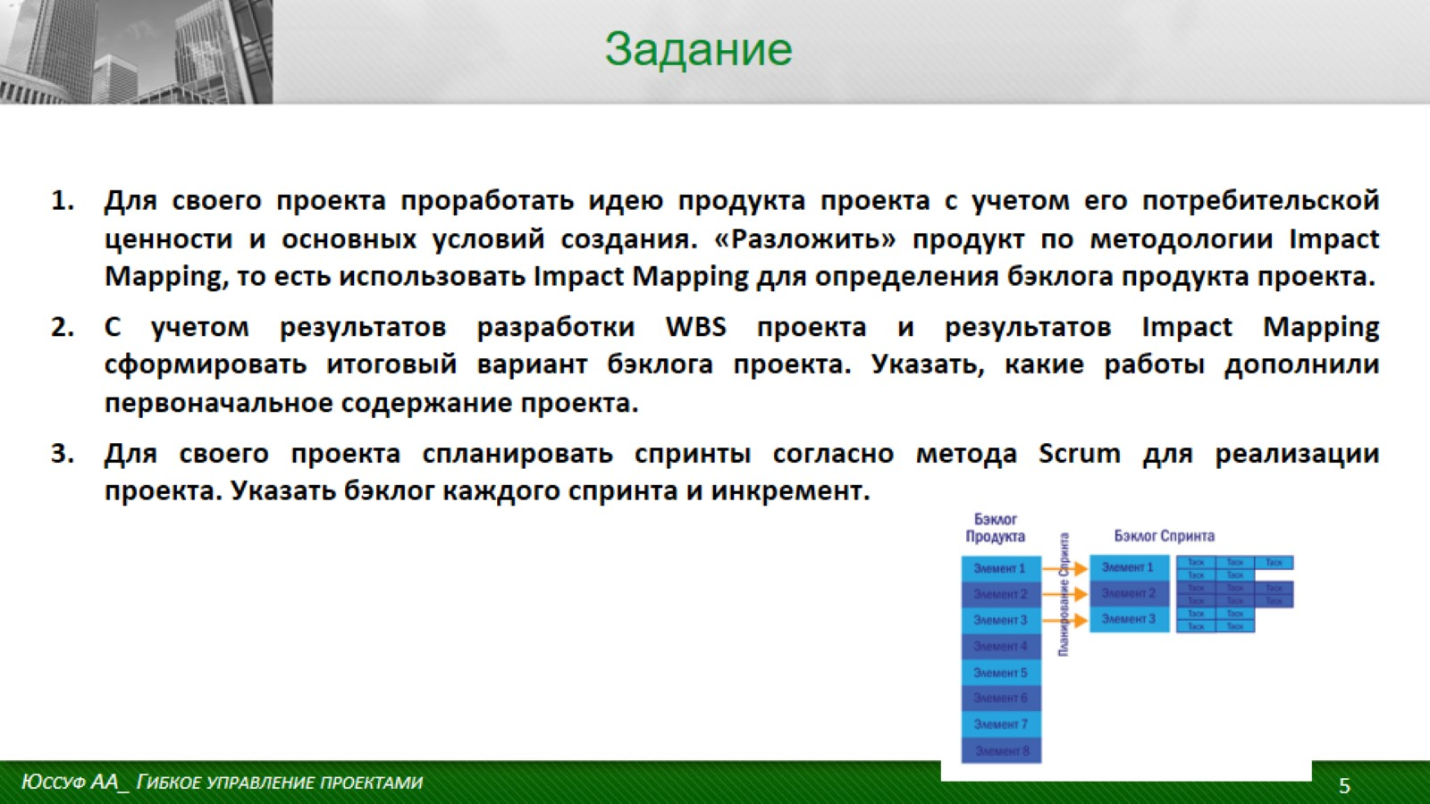
Задание

Slide 6


